Slide 1
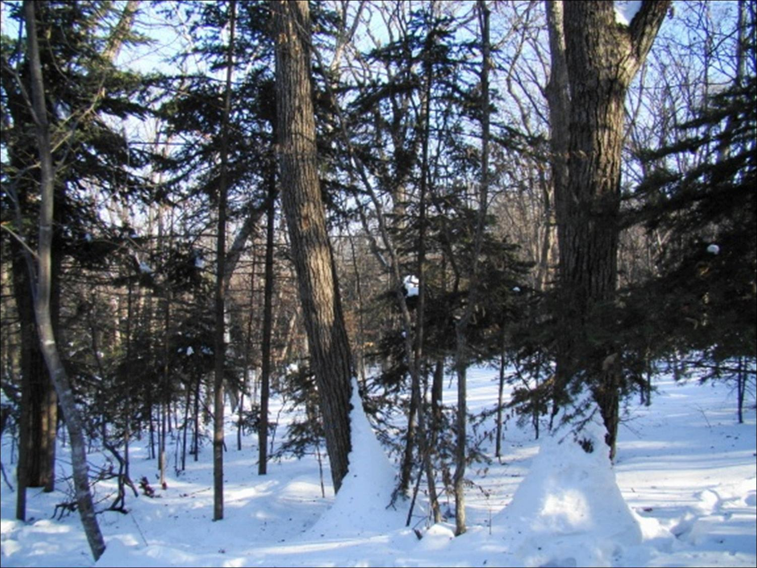
Кроссворд.
 | 2. э
 | к
 | о |  |  |  | 6. в
 | с |  |  | 5. п | е
 | и |  |  | о | ч |  |  |  | 9. с
 | с |  | 4. т | ч | н |  | 7. в |  | о
 | т |  | у | в | а |  | о | 8. к | л | 10. ж
1. л | е | 3. с | н | а | я |  | з | о | н | а
и | м | в | д |  |  |  | д | р | ц | р
с | а | е | р |  | м |  | у | м | е | к
т |  | т | а |  | е |  | х | и |  | и
 |  |  |  |  | р |  |  | л |  | й
 |  |  |  |  | з |  |  | ь
 |  |  |  |  | л |  |  | ц
 |  |  |  |  | о |  |  | ы
 |  |  |  |  | т
 |  |  |  |  | а

Slide 2
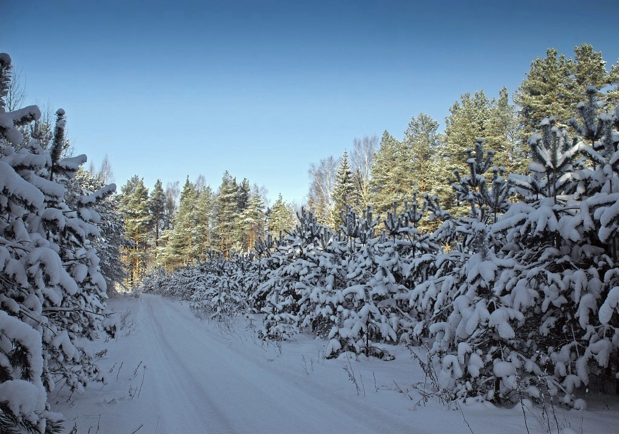

Леса умеренного пояса.

Slide 3
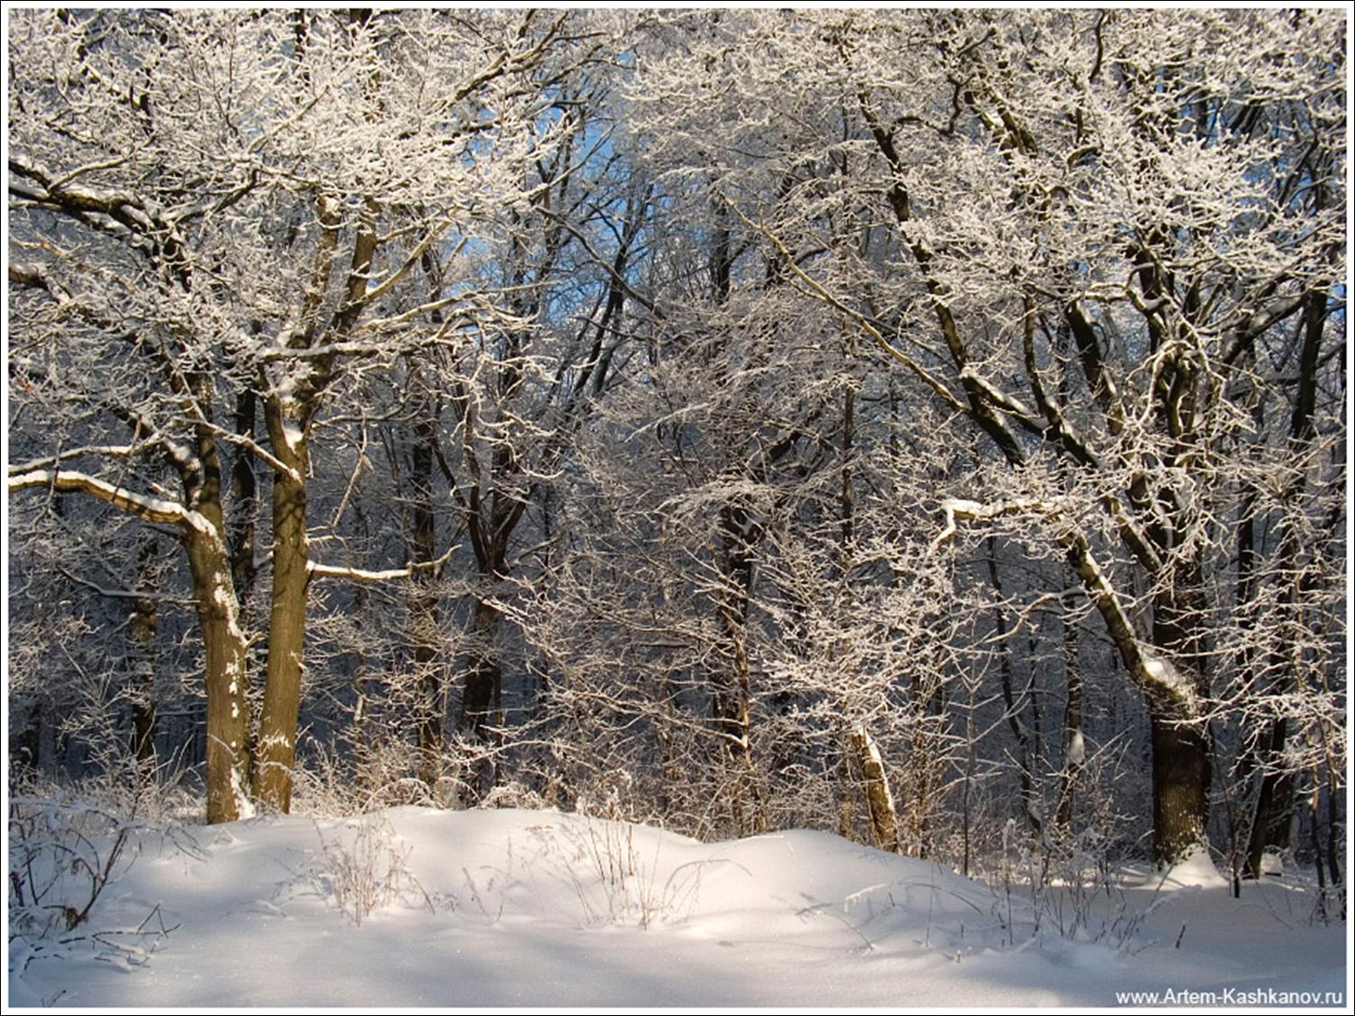
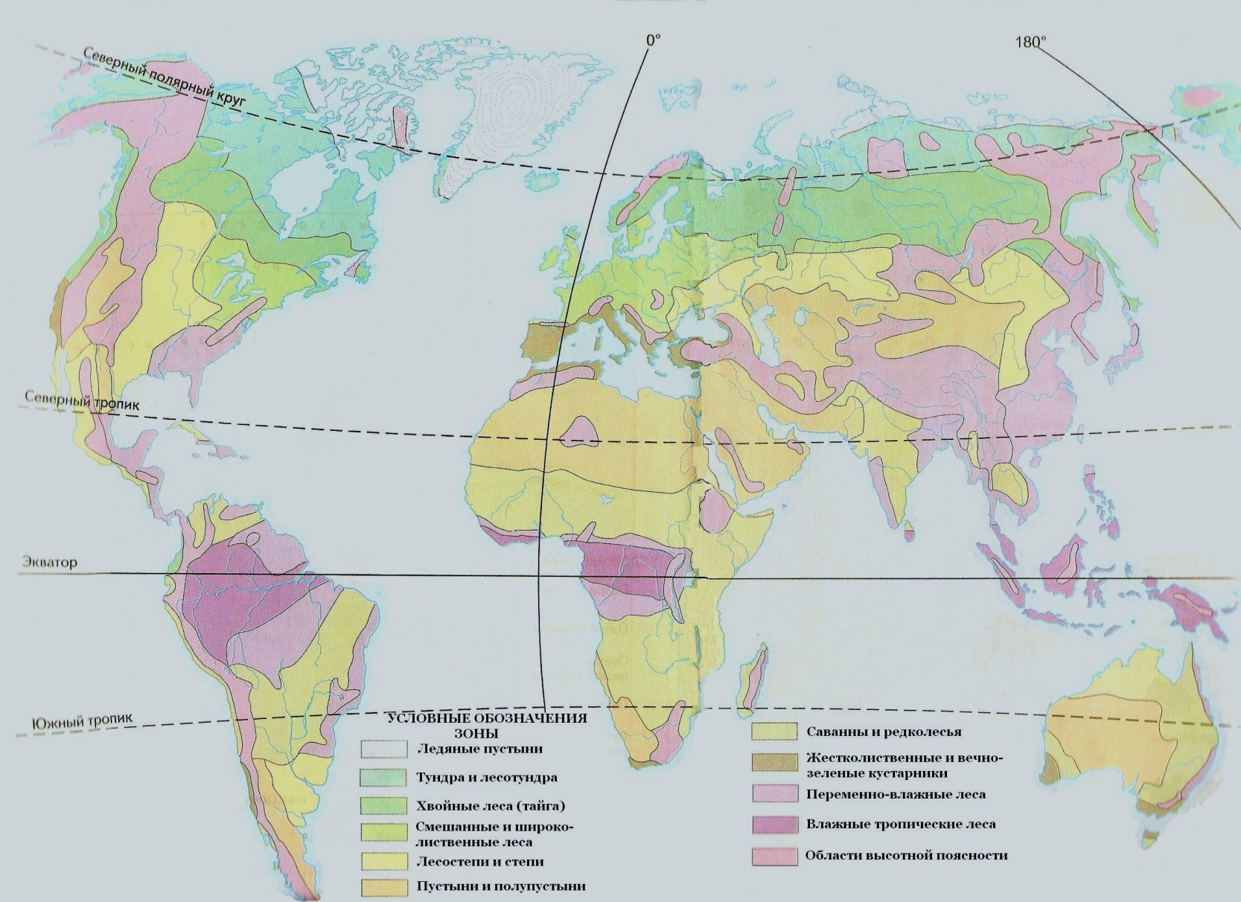
ПРИРОДНЫЕ ЗОНЫ ЗЕМЛИ.

Slide 4
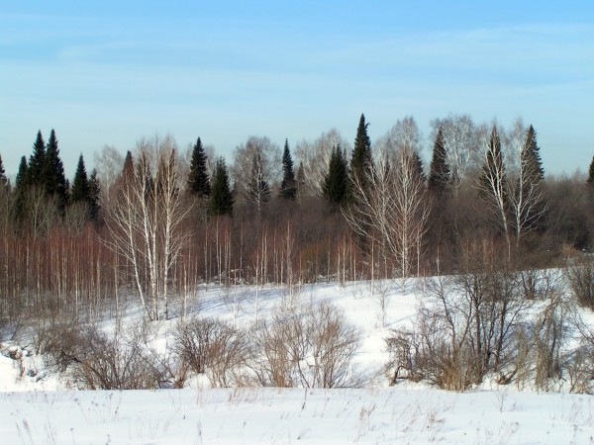
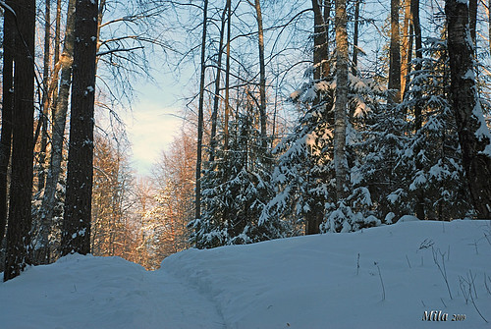
Лесная зона.
Северная часть - хвойные леса, которые называют тайгой.
Южная часть – лиственные леса, среди которых выделяют смешанные и широколистные леса.

Slide 5
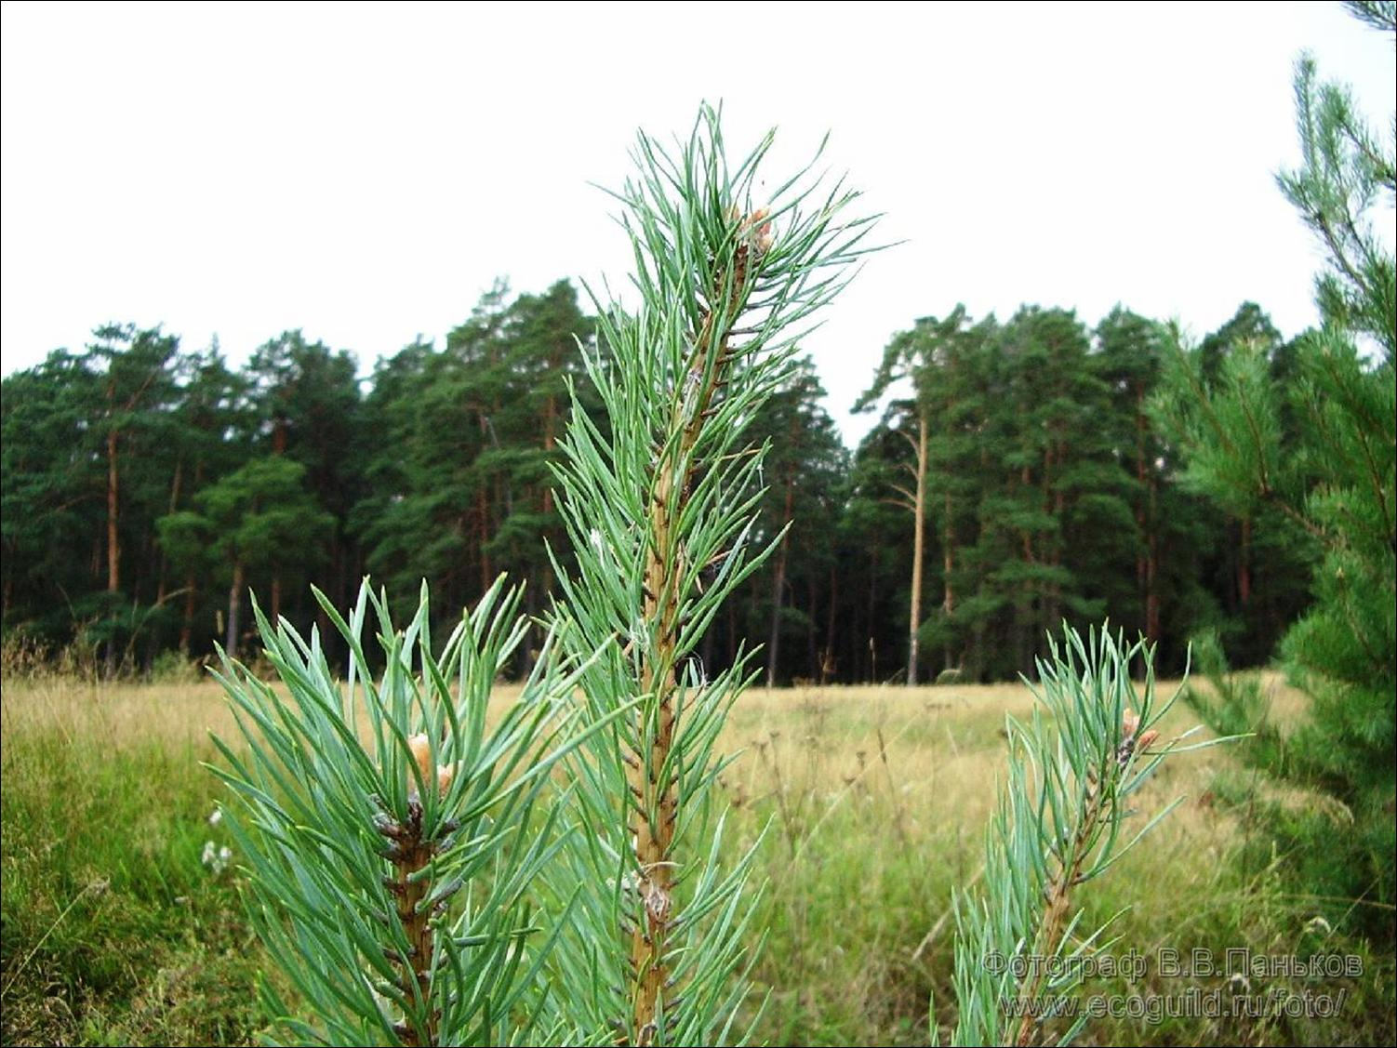
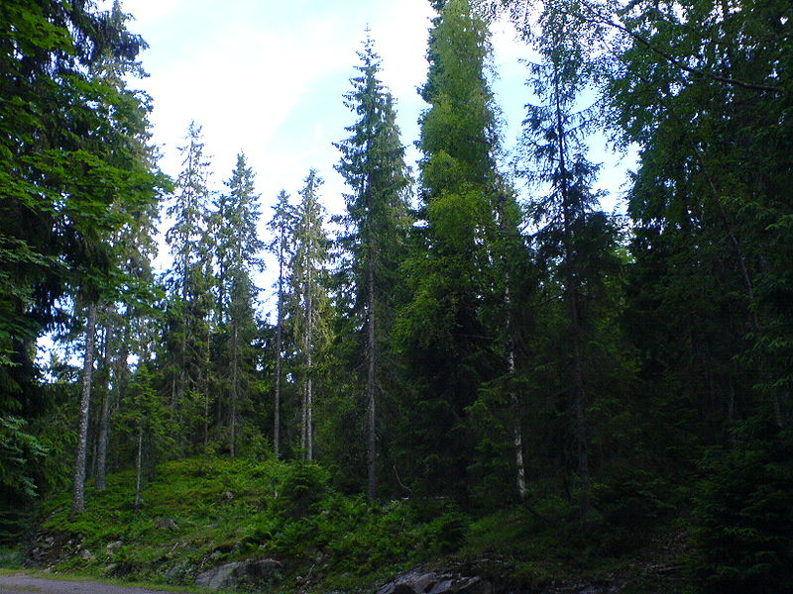
Хвойные леса.
В хвойных лесах, господствуют ель и сосна. Под смыкающимися кронами царит полумрак, в нижнем ярусе растут мхи, лишайники, разнотравье, густой папоротник и ягодные кустарники - брусника, черника, голубика.

Slide 6
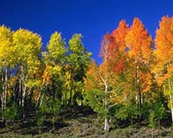
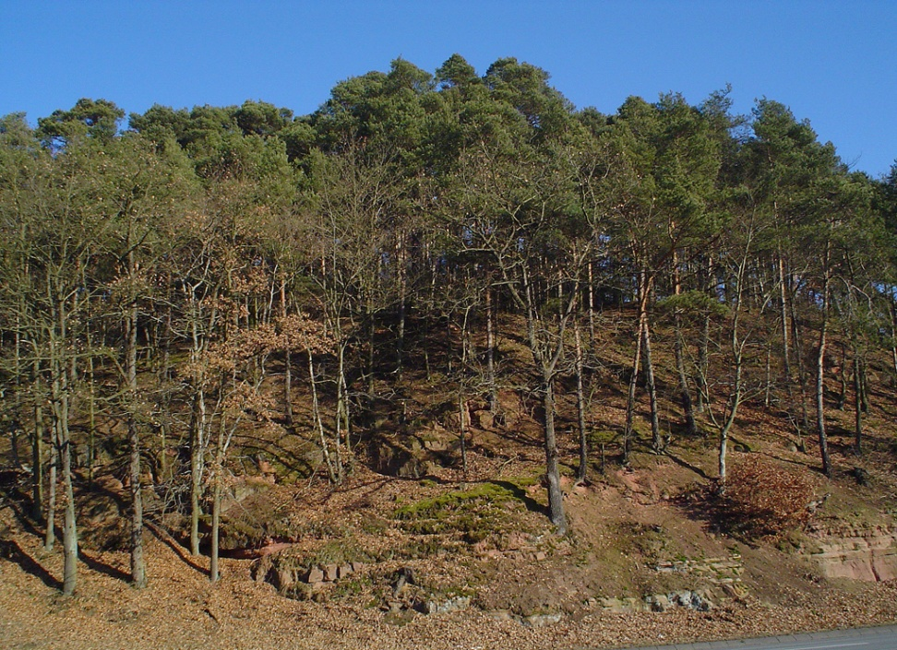
Лиственные леса.
В смешанных лесах растут высокие сосны и ели, ниже - дубы, липы, клёны, берёзы, вязы. Под кустарниковым ярусом, образованным малиной, калиной, шиповником, боярышником, растут кустарнички, травы, мхи и лишайники.

Slide 7
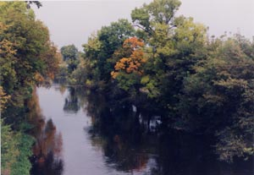
В широколиственных лесах растут дубы, буки, грабы и липы. В Европе встречаются ясень, клён, вяз. Подлесок образован кустарниками - лещиной, бересклетом, жимолостью лесной. В густом и высоком травяном покрове европейских широколиственных лесов господствуют сныть, копытень, медуница, осока, хохлатки, ветреница, подснежник, пролеска, гусиный лук.

Slide 8
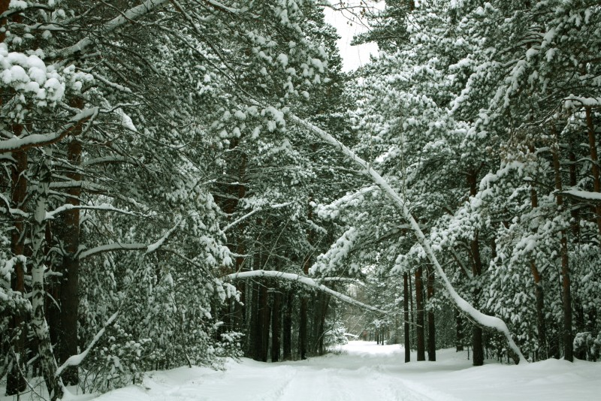
Работа в группах.
1 группа – зона хвойных лесов Евразии.
2 группа – зона лиственных лесов Евразии.
3 группа – зона хвойных лесов Северной Америки.
4 группа – зона лиственных лесов Северной Америки.

